Slide 2
Foreldremøte om ungdom, alkohol og annen rus
Hva bør foreldre vite?

Slide 3

Dagens tema
Rusbruk og trender blant ungdom
Hvordan snakke om rus med andre foreldre
Tips til deg som forelder

Slide 4
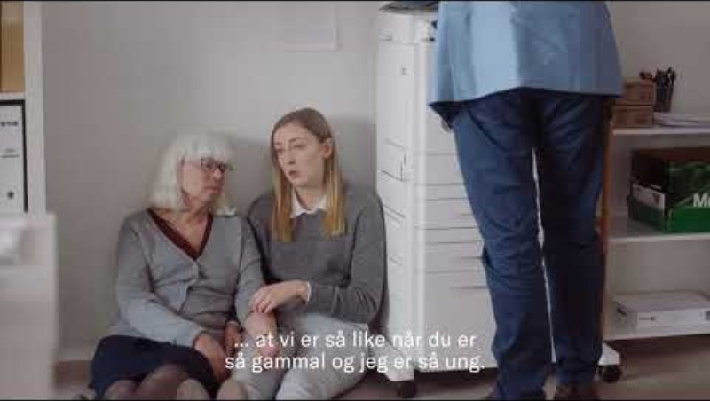
Video - Tenk om vi alltid oppførte oss som på julebordet?

Slide 5
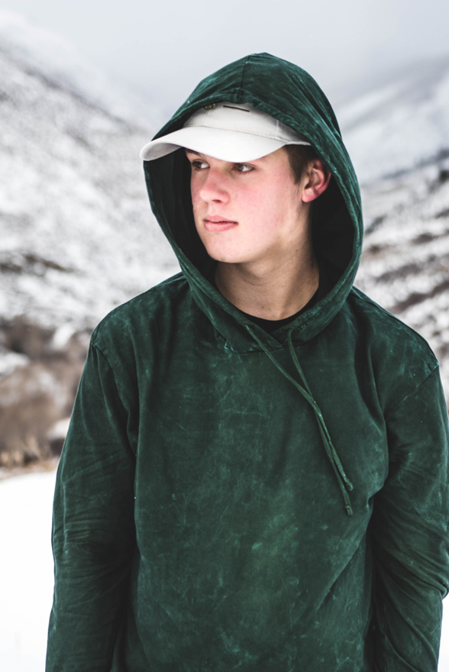
Snakk sammen
Hvorfor er det viktig at vi foreldre snakker sammen om ungdom og rusmidler?
Hvorfor er det viktig at vi foreldre har kunnskap om rusmidler?

Slide 6
Sant eller usant

Slide 7
Ungdom som får alkohol av foreldrene sine, drikker oftere og mer enn ungdom ikke som ikke får det
Notes:
Se flere påstander, svar og forklaring på vår nettside: Foreldremøte om alkohol og annen rus - Blå Kors ressursbank (blakors.no)

Slide 8
Sant

Slide 9
Ved utgangen av 10. klasse har 9 av 10 ungdom drukket seg fulle

Slide 10
Usant

Slide 11
Nesten halvparten av unge voksne synes det er ubehagelig å takke nei til alkohol

Slide 12
Sant

Slide 13
Cannabis er det vanligste rusmiddelet blant ungdom

Slide 14
Usant

Slide 15
Hjernen er ikke ferdig utviklet før vi er ca. 25 år gamle

Slide 16
Sant

Slide 17
Alkoholkonsum koster samfunnet 80-100 milliarder kroner i året

Slide 18
Sant

Slide 19

Ungdom og rus

Slide 20
De vanligste rusmidlene
(Ungdata 2022, Ung i Oslo 2023)
Alkohol
Cannabis
Kokain
MDMA

Slide 21
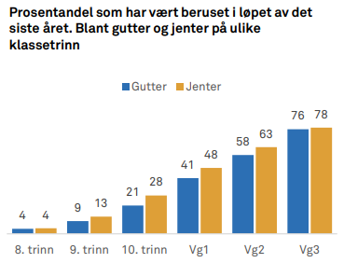
Alkohol
(Ungdata 2022)
1 av 4 har vært beruset ved utgangen av 10. klasse
Men, ser vi på hele ungdomsskolen samlet har bare 1 av 10 har drukket seg beruset

Slide 22
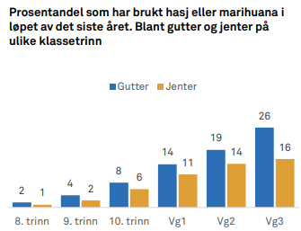
Cannabis (Hasj og marihuana)
(Ungdata 2022)
Få har prøvd cannabis på ungdomsskolen
Flere gutter enn jenter har prøvd
Bruken øker med alderen

Slide 23
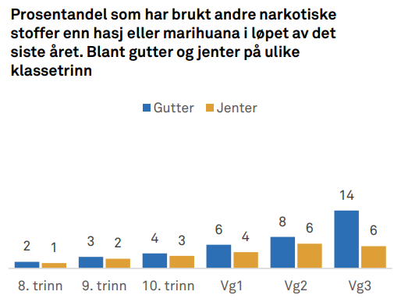
Kokain, MDMA, amfetamin, syntetiske rusmidler
(Ungdata 2022)
Veldig få har prøvd andre illegale rusmidler på ungdomsskolen
Bruken øker med alder
Flere gutter har prøvd

Slide 24
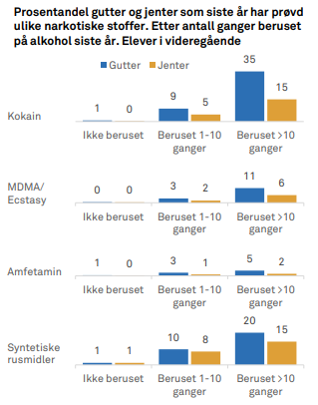
Alkohol + rusmidler
(Ung i Oslo 2023)
Ungdom som drikker seg fulle ofte, har større sjanse for å bruke illegale rusmidler
Obs! Disse tallene gjelder for videregående skole

Slide 25


Hvor får ungdom tak i rusmidler?
(FHI 2021, Tollerforbund 2023)
Fikk av venner/bekjente
Kjøper av venner
Kjøper av tilfeldige selgere
På sosiale medier
På nettet (darkweb)

Slide 26

Husk! Det går bra med ungdom
(Ungdata)
De aller fleste:
  Har god livskvalitet
  Har gode venner
  Lever aktive liv
  Er fornøyd med foreldre
  Trives på skolen
Få bruker rusmidler

Slide 27
Snakk om det

Slide 28
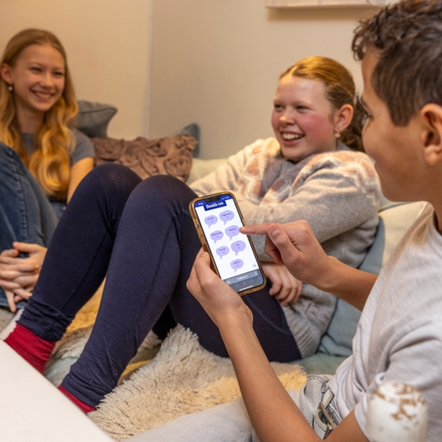
Snakkekort
Snakkekort hjelper deg å få engasjerende og ærlige samtaler om viktige tema
Om rus, mobbing, psykisk helse, russetid og mye mer
Brukt av 40 000 personer i 2023

Slide 29
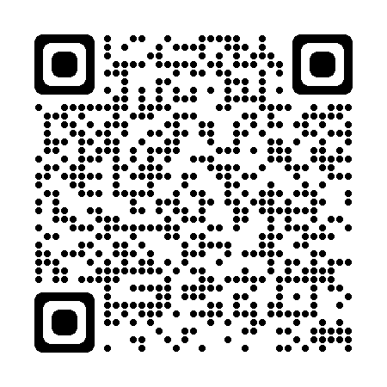
Snakkekort for ungdomsforeldre
Notes:
Sjekk ut snakkekortene på nettsiden vår: Foreldremøte om alkohol og annen rus - Blå Kors ressursbank (blakors.no)

Slide 30
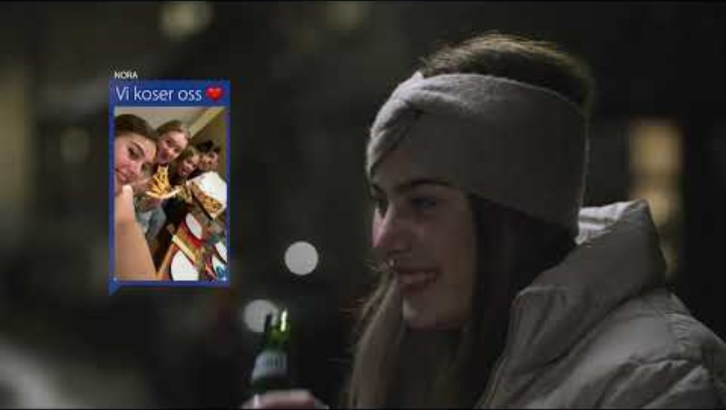
Video: Til deg med barn på ungdomskolen. Om foreldre, barn og alkohol.

Slide 31
Snakk sammen om filmen
Notes:
Du kan åpne samtalen med et spørsmål som:
Hva gjorde inntrykk på deg i filmen?
Kjenner du deg igjen i noe av dette?
Hvilke tanker og følelser skapte denne filmen?
Du finner flere spørsmål til refleksjon her: Alkoholforbruk: Bevissthet gir en tryggere oppvekst - Blå Kors ressursbank (blakors.no)

Slide 32
Foreldrevettregler
Seks tips til deg som forelder/foresatt

Slide 33
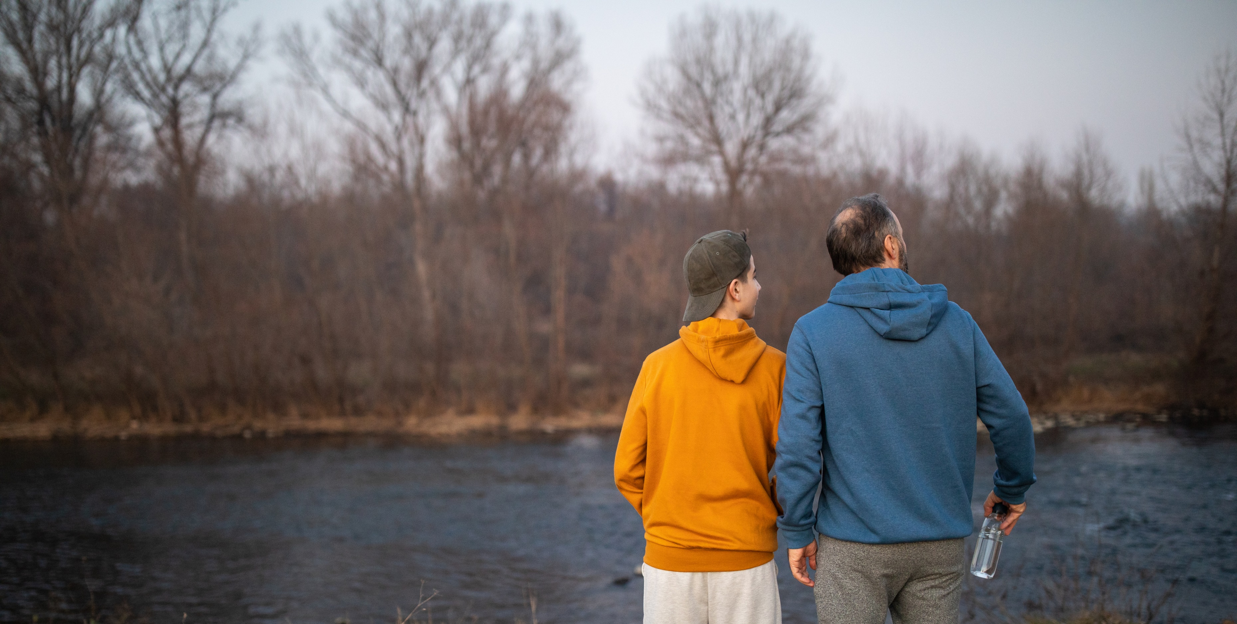
1. Snakk med tenåringen
Bygg relasjon i «fredstid». Vær åpen, trygg, nysgjerrig. Da er det lettere å snakke sammen når ting blir vanskelig.

Slide 34
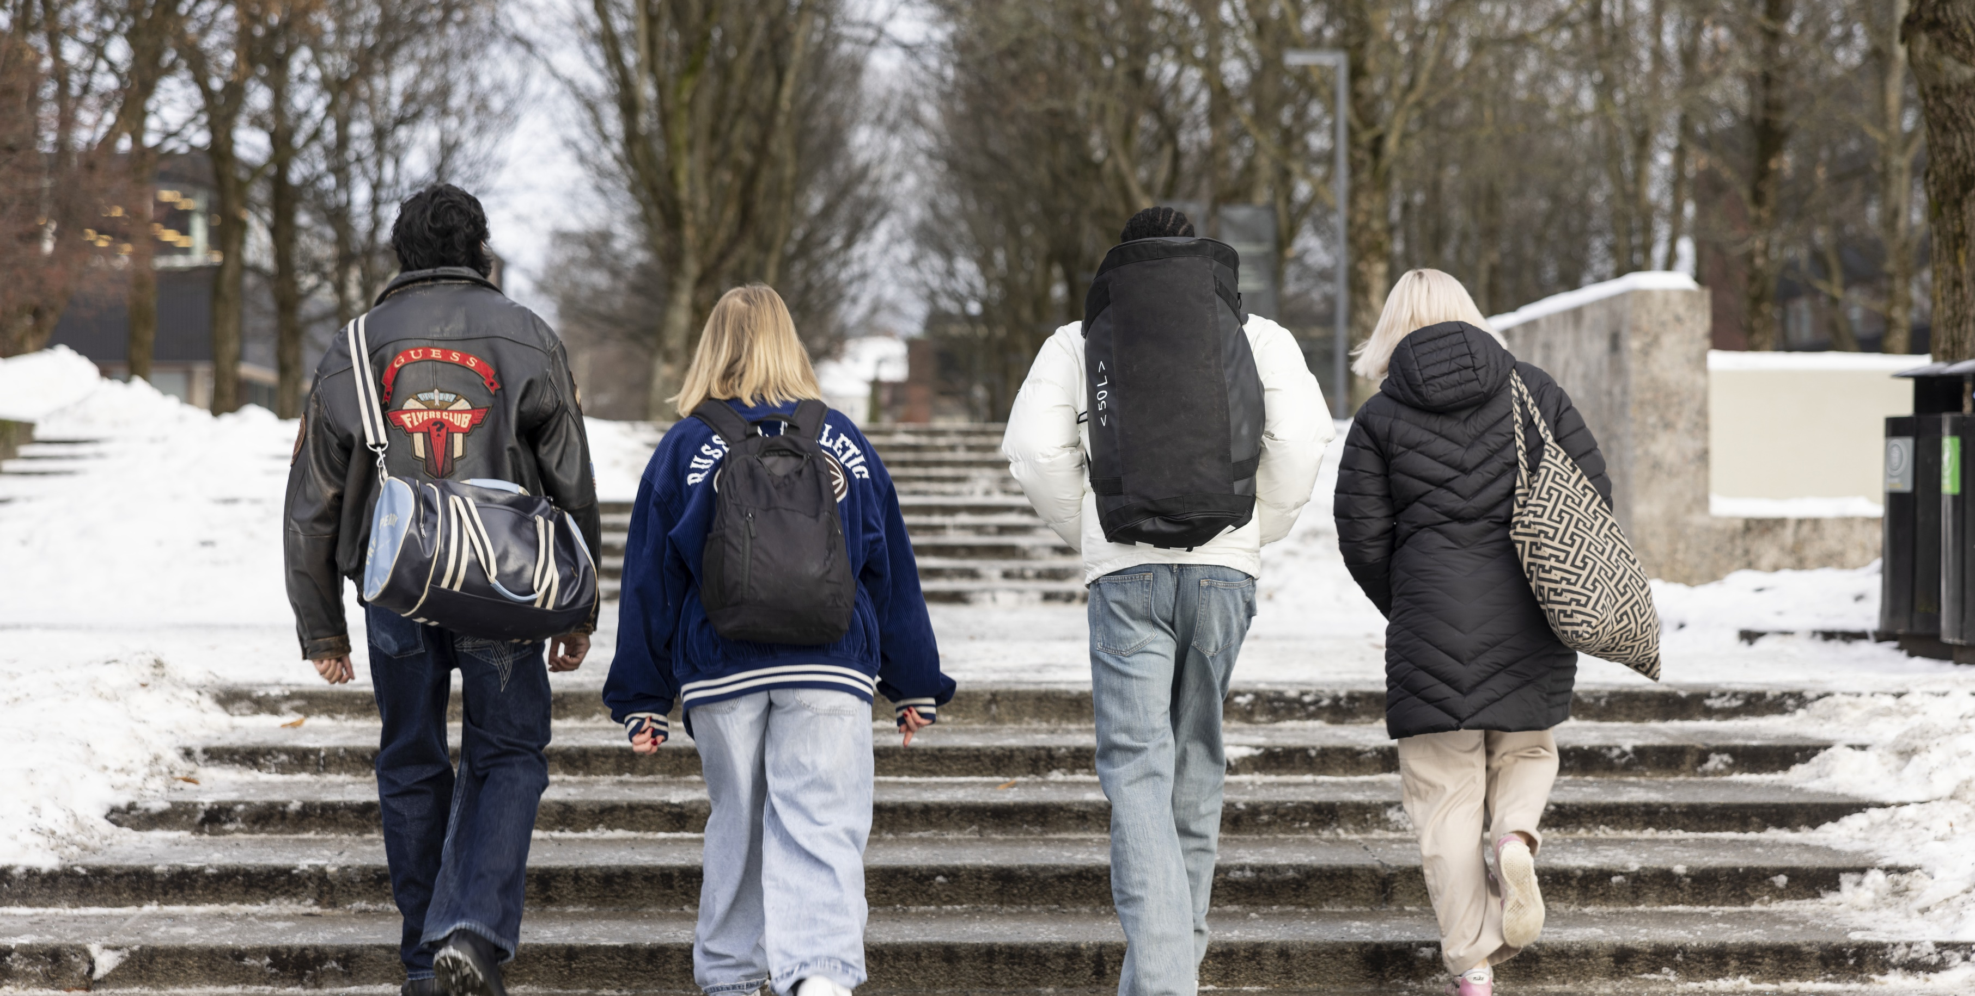
2. Ikke gi ungdommen din alkohol
Tenk over hvor og hvordan du oppbevarer alkohol hjemme. Vær også obs på voksnes alkoholbruk når barn og unge er til stede.
Notes:
.

Slide 35

3. Vær tilgjengelig
Ta alltid telefonen når tenåringen din ringer – selv om det er midt på natta. Hold deg gjerne edru så du kan kjøre og hente barnet ditt om de har vært på fest.

Slide 36
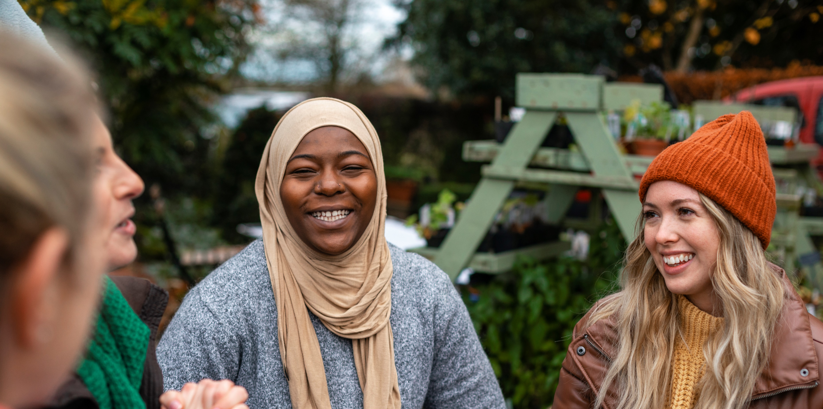
4. Snakk med andre foreldre
om felles mål og grenser. Allier deg med andre foreldre om hva som er greit og ikke. Det er ikke så farlig om noen gjør det annerledes, men det kan være enklere dersom flertallet av foreldrene har noen felles regler.

Slide 37
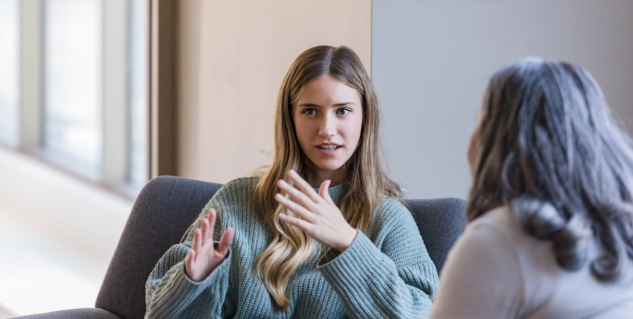
5. Sett grenser
og gjør det du kan for å utsette alkoholdebut. Det gjør du best ved å være kjærlig og kanskje også «litt kjip».
Visste du at 7 av 10 unge ønsker at foreldre har tydelige grenser når det gjelder alkohol? (IPSOS/Blå Kors, 2022).

Slide 38
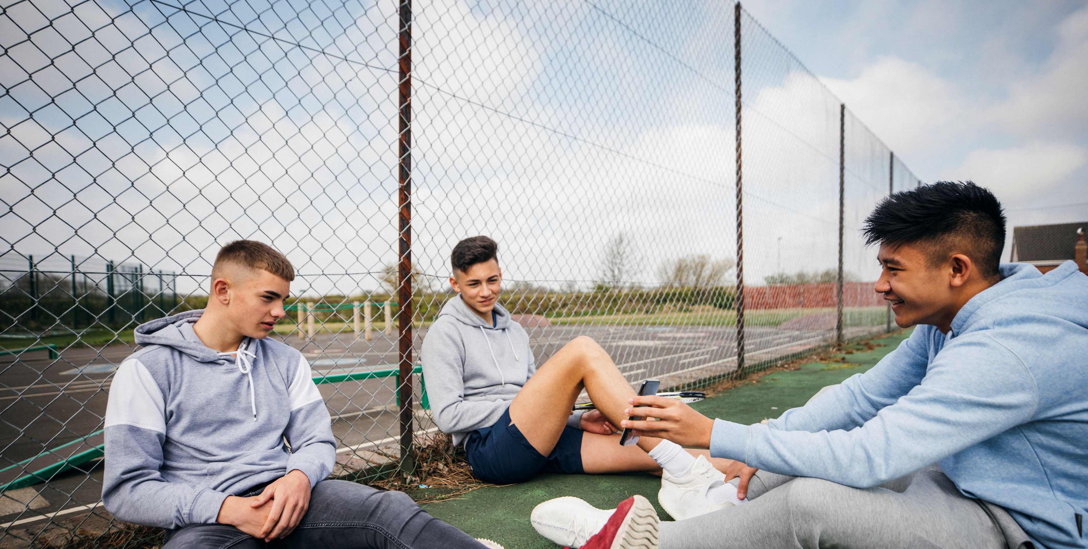
6. Skap kultur for åpenhet
– både blant ungdommen og foreldrene. Gjør det du kan for at ungdom tør å si ifra både til venner og voksne hvis noe er vanskelig.
Husk! Det kalles ikke å “snitche” (sladre) – det kalles å bry seg.

Slide 39

Avslutning
Snakk med sidepersonen:
Hva er en ting du vil ta med deg videre etter møtet?

Slide 40
Våre tilbud

Slide 41
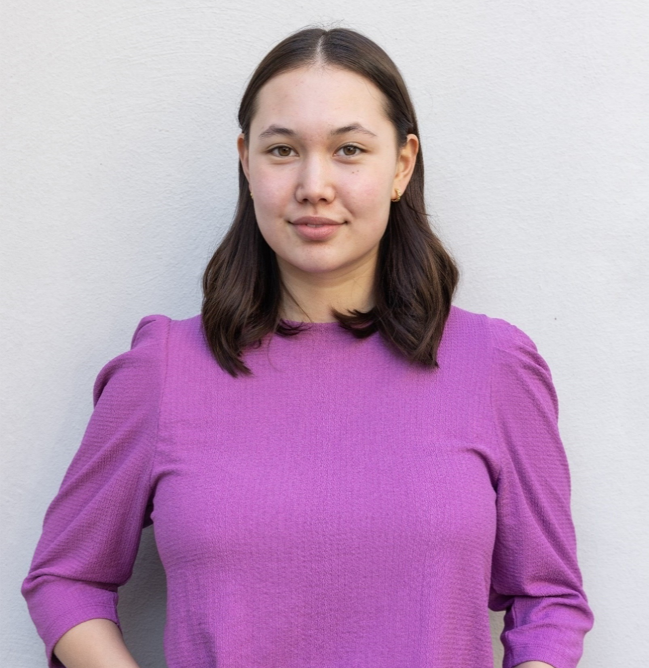
Blå Kors kompasset
Terapitilbud til unge pårørende fra 13 til 35 år
Tilbudet er gratis, de unge tar selv kontakt
Fysisk og digitale terapitilbud, individuelt eller i grupper

Slide 42
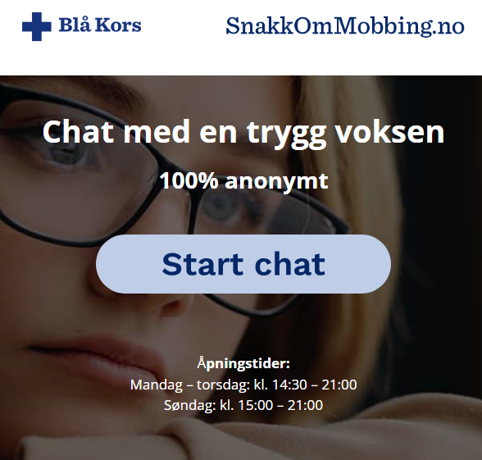
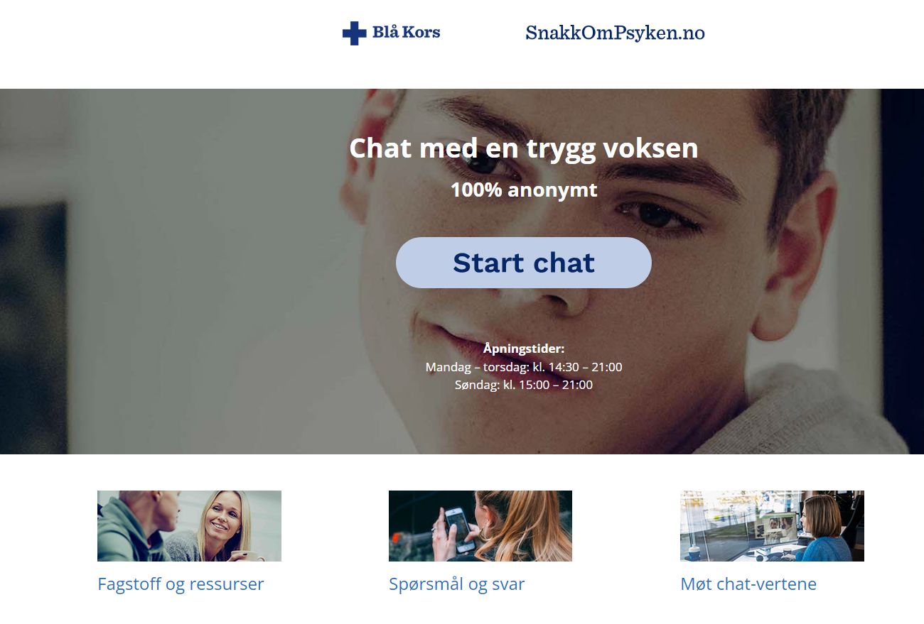
Gratis chattjenester
SnakkOmMobbing.no
SnakkOmPsyken.no
Tjeneste for barn og ungdom 9-19 år
100% anonymt, dyktige fagfolk som svarer

Slide 43
Kontaktinformasjon
Telefon 22 03 27 40
E-post post@blakors.no
Besøksadresse
Storgata 38, N-0182 Oslo
Org.nr 962 323 855
Gavekonto 3201 52 74165

